Slide 1

PREDSTAVLJANJE ZAKONSKIH I PODZAKONSKIH AKATA IZ PODRUČJA NADLEŽNOSTI MINISTARSTVA MORA, PROMETA I INFRASTRUKTURE
Potpredsjednik Vlade i ministar mora, prometa i infrastrukture Oleg Butković
________________________________________________________________________
Zagreb, 30. ožujka 2026. godine

Slide 2
  CESTOVNI PROMET
mmpi.gov.hr

Slide 3
Pravilnik o izmjenama i dopunama pravilnika o uređajima, opremi i sustavima za pogon motornih vozila plinom
Pravilnik uređuje uređaje, opremu i sustave za pogon motornih vozila plinom.
Ministar nadležan za promet u suglasnosti s ministrom nadležnim za unutarnje poslove i ministrom gospodarstva propisuje uvjete koje moraju ispunjavati vozila koja za pogon koriste plin.
Ovim izmjenama uvodi se pojam ukapljenog prirodnog plina u Pravilnik.
    LNG – Liquified Natural Gas
    Hrvatski: UPP – Ukapljeni Prirodni Plin (duboko ohlađen prirodni plin)
Važeći Pravilnik donesen je prije šire primjene UPP tehnologije, a s obzirom na povećani broj vozila koja koriste UPP za pogon potrebno je izmijeniti Pravilnik.
mmpi.gov.hr

Slide 4
Problem u važećem pravilniku
Periodički pregledi UPP spremnika do sada su se obavljali sukladno terminima koji su se odnosili na spremnike za stlačeni prirodni plin (SPP) - nakon šeste godine, sada nakon desete godine.
Periodička ispitivanja za UPP spremnike provode se nakon 10. godine upotrebe, a nakon 20. godine više se ne smiju upotrebljavati.
mmpi.gov.hr

Slide 5
Tehnička realnost LNG spremnika
Hermetički zatvoreni sustavi bez unutarnje korozije.
Opremljeni su sustavom za stalni nadzor tlaka i temperature.
Tvornički homologirani i zatvoreni sustavi.
  Višeslojna konstrukcija s integriranim sigurnosnim uređajima.
  Projektirani za dugotrajnu uporabu bez intervencija.
mmpi.gov.hr

Slide 6
Razlozi donošenja izmjena Što donose izmjene
UPP spremnike plina potrebno je izdvojiti kao posebne spremnike što će dovesti do tehničkog i administrativnog rasterećenja vlasnika vozila koji za pogon koriste ovu vrstu plina.
Definiciju ukapljenog prirodnog plina (UPP).
Periodički pregled nakon 10 godina upotrebe (ranije nakon 6 godina).
Uporaba spremnika najviše 20 godina.
mmpi.gov.hr

Slide 7
Zaključak
Manje administrativno opterećenje za vlasnike vozila.
Niži troškovi eksploatacije vozila.
Propisi prate tehnološki razvoj.
mmpi.gov.hr

Slide 8
Pravilnik o izvanrednom prijevozu
Čelnik tijela donosi Pravilnik temeljem članka 46. stavka 7. Zakona o cestama.
Pravilnikom se uređuju:
  uvjeti i način obavljanja izvanrednog prijevoza,
  uvjeti i postupak izdavanja dozvole za izvanredni prijevoz,
  uvjeti za pratnju izvanrednih prijevoza,
  obim sudjelovanja policije u izvanrednim prijevozima.
mmpi.gov.hr

Slide 9
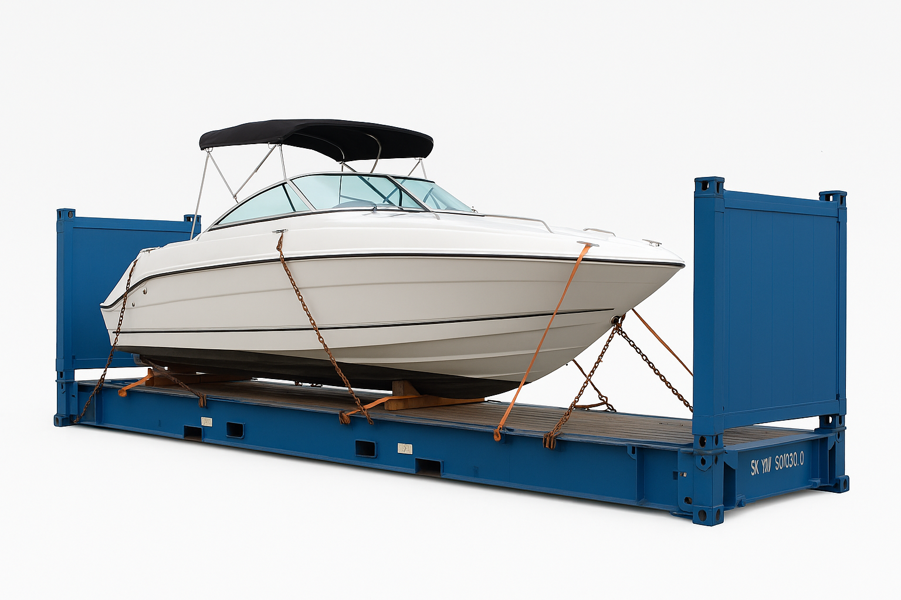
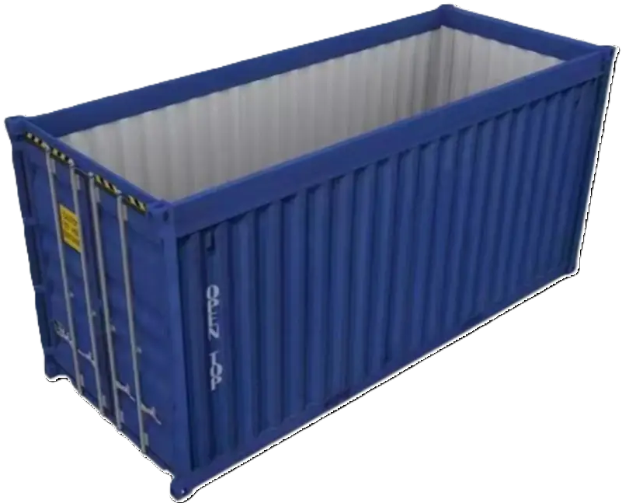
Razlozi donošenja
Prema zahtjevu prijevoznika:
za dodatnu liberalizaciju izvanrednih prijevoza,
administrativno rasterećenje sustava izdavanja dozvola i ukidanje prijave za I., IV. i V. kategoriju,
detaljno propisan angažman sudjelovanja policije za zahtjevnije izvanredne prijevoze,
mogućnost prijevoza sa flat-rack i open-top kontejnerima (flat‑rack: podnica za širok, težak i glomazan teret, open‑top: bez krova, za visoki teret utovaren dizalicom.
mmpi.gov.hr

Slide 10

Što donose izmjene
Uvodi se QR kod na dozvolama.
Vozila pratnje i vozači pratnje moraju biti registrirani u IPR sustavu. Dozvolu za pratnju može obavljati samo pratitelj koji se nalazi u tom registru.
Uvodi se mogućnost prijave putem aplikacije za pametne telefone.
Jasno definiranje pratnji izvanrednih prijevoza:
  pratnja na autocesti,
  pratnja izvan autoceste,
  pratnja u konvoju na autocesti,
  pratnja u konvoju izvan autoceste.
mmpi.gov.hr

Slide 11

Zaključak
Novi Pravilnik osigurava:
manje administrativno opterećenje za prijevoznike,
manje opterećenje policijskih službenika,
mogućnost prijevoza na flat-rack i open-top kontejnerima,
provjera dozvole putem QR- koda.
mmpi.gov.hr

Slide 12
Pravilnik o izmjenama i dopunama Pravilnika o zapisniku, godišnjem izvješću i popisu kršenja odredbi ugovora
Pravilnik se donosi na temelju članka 38. stavak 7. i članka 43. stavak 3. Zakona o prijevozu opasnih tvari („Narodne novine” broj 79/07), u svezi s člankom 97. alineja 4. Zakona o eksplozivnim tvarima te proizvodnji i prometu oružja („Narodne novine“ broj 70/17).
Pravilnikom se propisuje sadržaj i oblik zapisnika o nadzoru nad prijevozom opasnih tvari, popis kršenja odredbi ugovora iz Zakona o prijevozu opasnih tvari i postupci inspektora, te sadržaj i oblik obrasca godišnjeg izvješća o kaznama i kršenjima odredbi ugovora.
mmpi.gov.hr

Slide 13
Razlozi donošenja
Predmetnim pravilnikom u hrvatsko zakonodavstvo preuzima se Delegirana direktiva Komisije (EU) 2025/1801 оd 23. lipnja 2025. o prilagodbi priloga I. i II. Direktivi (EU) 2022/1999 Europskog parlamenta i Vijeća o jedinstvenim postupcima nadzora prijevoza opasnih tvari u cestovnom prometu s obzirom na znanstveni i tehnički napredak (SL L 2025/1801, 13.10.2025.).
mmpi.gov.hr

Slide 14
Što donose izmjene
Obveza podnošenja izvješća o povredama i kaznama iz područja prijevoza opasnih tvari u cestovnom prometu Europskoj Komisiji, svake dvije godine.
Izgled obrasca zapisnika o obavljenom nadzoru na cesti (usklađen s Direktivom).
Popis kršenja odredbi Sporazuma o međunarodnom cestovnom prijevozu opasnih tvari (ADR Sporazum) koje su kategorizirane u tri kategorije, sukladno prethodno navedenoj Direktivi.
mmpi.gov.hr

Slide 15
Zaključak
Navedenim izmjenama i dopunama Pravilnika, hrvatsko zakonodavstvo će se uskladiti s pravnom stečevinom EU u području prijevoza opasnih tvari.
mmpi.gov.hr

Slide 16
Pravilnik o izmjenama i dopunama Pravilnika o uvjetima za ovlašćivanje ustanova koje provode stručno osposobljavanje vozača vozila za prijevoz opasnih tvari u cestovnom prometu
Pravilnik propisuje uvjete koje moraju udovoljiti ustanove koje provode postupak osposobljavanja vozača, a donosi ga ministar nadležan za promet uz suglasnost ministra nadležnog za unutarnje poslove i ministra nadležnog za obrazovanje temeljem članka 37. stavka 3. i 4. Zakona o prijevozu opasnih tvari.
mmpi.gov.hr

Slide 17
Razlozi donošenja
Temeljni Pravilnik o uvjetima za ovlašćivanje ustanova koje provode stručno osposobljavanje vozača vozila za prijevoz opasnih tvari u cestovnom prometu donesen je još 2009. godine i od tada se nije mijenjao te se zbog proteka vremena i uočenih nedostataka pojavila potreba za jasnijim propisivanjem pojedinih odredbi te usklađivanjem terminologije iz područja obrazovanja.
mmpi.gov.hr

Slide 18
Što donose izmjene
Pravilnikom su se detaljnije razradili uvjeti koje moraju udovoljiti ustanove: uredski prostor mora biti obilježen i imati jasno istaknuti cjenik usluga, prostor učionice mora udovoljavati i ostalim uvjetima koji su propisani posebnim propisima o tehničkoj opremljenosti i zaštiti na radu i dr.
Nazivlje stručnih kvalifikacija uskladilo se s Hrvatskim kvalifikacijskim okvirom (HKO).
mmpi.gov.hr

Slide 19
Zaključak
Ovim Izmjenama i dopunama Pravilnika osigurava se usklađenost propisa sa suvremenim potrebama i standardima u području stručnog osposobljavanja vozača.
mmpi.gov.hr

Slide 20
SIGURNOST PLOVIDBE I
POMORSKI PROMET
mmpi.gov.hr

Slide 21
Pravilnik o izmjenama i dopunama Pravilnika o ispravama, dokumentima i podacima o pomorskom prometu te o njihovoj dostavi, prikupljanju i razmjeni, kao i o načinu i uvjetima izdavanja odobrenja za slobodan promet s obalom
Područje primjene Pravilnika:
propisuju se isprave, dokumenti i podaci o pomorskom prometu u nacionalnoj i međunarodnoj plovidbi koje brodovi dostavljaju u najavi dolaska odnosno odlaska, tijekom boravka, kao i pri dolasku odnosno odlasku iz luke,
propisuju se uvjeti i način dostave, prikupljanja i razmjene isprava, dokumenata i podataka o pomorskom prometu u konvencionalnom i elektroničkom obliku, kao i način i uvjeti izdavanja odobrenja za slobodan promet s obalom, odnosno odobrenja za isplovljenje broda.
mmpi.gov.hr

Slide 22
Izmjenama i dopunama Pravilnika osigurava se:
potvrđivanje postojećeg jedinstvenog nacionalnog pomorskog sučelja (sustav CIMIS) kao temeljne informacijske platforme za elektroničku razmjenu informacija u pomorskom prometu, pozivanjem na Uredbu (EU) 2019/1239 umjesto na Direktivu 2010/65/EU koja je do sada uređivala predmetno područje,
precizira se pojam elektroničkog prijenosa informacija i elektroničkog poslovanja,
s ciljem postizanja jasnoće u primjeni odredbi Pravilnika, pojam „dužina preko svega“ zamjenjuje se pojmom „duljina trupa“,
u popis registara identifikatora, matičnih i referentnih podataka uvrštavaju se zajedničke baze podataka Komisije opasnih i onečišćujućih tereta, lokacija, brodova i sanitarnih podataka broda.
mmpi.gov.hr

Slide 23
Pravilnik o izmjenama i dopunama Pravilnika o sigurnosti pomorske plovidbe u unutarnjim morskim vodama i teritorijalnom moru Republike Hrvatske te načinu i uvjetima obavljanja nadzora i upravljanja pomorskim prometom
Područje primjene Pravilnika:
propisuju se pravila o izbjegavanju sudara na moru, signali i oznake, sustav javljanja pomorskih objekata i uvjeti sigurnosti pomorske plovidbe koje su dužni primjenjivati zapovjednik broda, članovi posade broda, osoba koja upravlja brodicom ili jahtom i članovi posade brodice ili jahte te zapovjednik hidroaviona na vodi u unutarnjim morskim vodama i teritorijalnom moru Republike Hrvatske,
način i uvjeti obavljanja nadzora i upravljanja pomorskim prometom.
mmpi.gov.hr

Slide 24
Svrha donošenja Pravilnika:
preciznije i jasnije uređenje pojedinih odredbi Pravilnika s ciljem unapređenja njegove primjene,
dodatno unaprjeđenje sigurnosti plovidbe.
mmpi.gov.hr

Slide 25
Izmjenama i dopunama Pravilnika osigurava se:
proširenje obalnog morskog područja u kojem se sidrenje dopušta, sa 50 na 70 metara,
dorađuju se odredbe koje uređuju uvjete i način plovidbe područjem Murterskoga mora, Žirjanskoga kanala i Vrgadskog kanala, područjem Pašmanskog tjesnaca, kanalom sv. Ante te plovidba ušćem rijeke Krke,
uvodi se obveza posjedovanja sustava za automatsku identifikaciju (AIS) klase A i za sve brodove vrste tegljač,
dorađuju se odredbe Pravilnika koje uređuju slijetanje i uzlijetanje hidroaviona na morsku površinu, usklađenjem sa odredbama Zakona o zračnom prometu.
mmpi.gov.hr

Slide 26
Pravilnik o uvjetima i načinu obavljanja djelatnosti hidrografske izmjere ovlaštenih pravnih osoba
Područje primjene Pravilnika:
propisuje se postupak ovlašćivanja, razine ovlaštenja, tehnički i stručni uvjeti koje moraju ispunjavati pravne osobe, odnosno fizičke osobe-obrtnici za obavljanje djelatnosti izmjere dubina mora, marinske geodezije, snimanje objekata u priobalju i moru, snimanje objekata na morskom dnu i podmorju, geologije i geofizike mora te oceanologije iz članka 7. stavka 1. Zakona o hidrografskoj djelatnosti,
uvjeti i način obavljanja i nadzora obavljanja tih djelatnosti, način i uvjeti za pregled i ovjeru podataka istraživanja, prikupljenih i obrađenih podataka, odnosno hidrografskih originala i hidrografskih elaborata ovlaštenih pravnih osoba, visina naknade za pregled i ovjeru podataka istraživanja, prikupljenih i obrađenih podataka, odnosno hidrografskih elaborata ovlaštenih pravnih osoba i osnovice za njen obračun, kao i način korištenja naknade.
mmpi.gov.hr

Slide 27
Svrha donošenja Pravilnika:
usklađivanje s važećim standardom za izmjeru dubina mora, marinsku geodeziju, snimanje objekata u priobalju i moru te snimanje objekata na morskom dnu i podmorju Međunarodne hidrografske organizacije,
preciznije i jasnije uređenje pojedinih odredbi s ciljem unapređenja njegove operativne primjene.
mmpi.gov.hr

Slide 28
Donošenjem Pravilnika osigurava se:
unaprjeđenje obavljanja djelatnosti hidrografske izmjere ovlaštenih pravnih osoba,
jasnije se utvrđuju razine ovlaštenja za obavljanje hidrografske izmjere, tehnički i stručni uvjeti za dobivanje ovlaštenja te precizira postupak izdavanja ovlaštenja s jasnim opisom postupka,
pojašnjava se postupak neposrednog očevida, vođenja evidencija o ovlaštenim pravnim osobama kojima je dano ili oduzeto ovlaštenje za obavljanje djelatnosti hidrografske izmjere,
preciznije se utvrđuje postupak obavljanja hidrografske izmjere, obveze izvješćivanja o obavljanju djelatnosti hidrografske izmjere, pregleda i ovjere hidrografskog elaborata i njegovog sadržaja, stručnom povjerenstvu za pregled hidrografskih elaborata te uvjeti i način nadzora obavljanja djelatnosti hidrografske izmjere.
mmpi.gov.hr

Slide 29
Uredba o jedinstvenom sučelju za formalnosti u pomorskom prometu
Svrha donošenja Uredbe:
provedba Uredbe (EU) 2019/1239 Europskog parlamenta i Vijeća od 20. lipnja 2019. o uspostavi europskog okružja jedinstvenog pomorskog sučelja i stavljanju izvan snage Direktive 2010/65/EU (Uredba stupila na snagu 15.8.2025.).
mmpi.gov.hr

Slide 30
Donošenjem Uredbe osigurava se:
usklađena jednokratna dostava informacija o pomorskom prometu putem jedinstvenog nacionalnog pomorskog sučelja, između broda i TDU-a, između samih TDU-a te u okviru međunarodne razmjene podataka,
određuje se Hrvatski integrirani pomorski informacijski sustav (CIMIS) Ministarstva mora, prometa i infrastrukture i s njime povezani informacijski sustavi TDU-a s nadležnostima na moru, kao jedinstveno nacionalno pomorsko sučelje u Republici Hrvatskoj,
učinkovita provedba odredbi Uredbe (EU) temeljem posebnih sporazuma o suradnji i razmjeni podataka između TDU-a i europskog okružja jedinstvenog pomorskog sučelja (EMSWe);
određuje se uprava nadležna za sigurnost pomorske plovidbe tijela državne uprave nadležnog za pomorstvo kao nacionalni koordinator za EMSWe;
osniva se Međuresorni odbor jedinstvenog nacionalnog pomorskog sučelja, s ciljem osiguravanja učinkovite koordinacije načina na koji nadležna nacionalna tijela u Republici Hrvatskoj primjenjuju EMSWe Uredbu i međusobno surađuju.
mmpi.gov.hr

Slide 31
POMORSKO DOBRO
mmpi.gov.hr

Slide 32
Prijedlog uredbe o dopunama Uredbe o vrstama djelatnosti i visini minimalne naknade za dodjelu dozvola na pomorskom dobru
Uredba o vrstama djelatnosti i visini minimalne naknade za dodjelu dozvola na pomorskom dobru
Stupila na snagu dana 10. veljače 2024. godine.
Uredbom se uređuju dozvole na pomorskom dobru.
Dozvola na pomorskom dobru - upravni akt kojim se ovlašteniku daje vremenski ograničeno pravo na obavljanje djelatnosti na pomorskom dobru, kojom se ne ograničava niti isključuje opća upotreba pomorskog dobra.
Davatelji dozvole na pomorskom dobru su:
  predstavničko tijelo jedinice lokalne samouprave,
  upravno vijeće javne ustanove za zakonom zaštićene dijelove prirode,
  upravno vijeće državne ili županijske lučke uprave.
mmpi.gov.hr

Slide 33
Davanje dozvole na pomorskom dobru
Planom upravljanja pomorskim dobrom planiraju se vrste djelatnosti za koje se izdaju dozvole te njihove lokacije na pomorskom dobru.
Izvršno tijelo jedinice lokalne samouprave/ravnatelj javne ustanove/ravnatelj lučke uprave objavljuje javni natječaj za dodjelu dozvola na pomorskom dobru.
Davatelj dozvole donosi Odluku o davanju dozvole.
Izvršno tijelo jedinice lokalne samouprave/ravnatelj javne ustanove/ravnatelj lučke uprave donosi rješenje o davanju dozvole na pomorskom dobru.
Rok: 2 – 5 godina.
mmpi.gov.hr

Slide 34
Privremene i prigodne djelatnosti na pomorskom dobru
Daje se na zahtjev.
Rok do 20 dana.
Za obavljanje kulturne, komercijalne, sportske priredbe, snimanje komercijalnog programa i sl.
Postoji mogućnost ograničenja opće upotrebe u smislu ograđivanja i naplate ulaska.
Naknada 1.000 eura po danu.
Ova dozvola na pomorskom dobru obuhvaća djelatnosti od nastupa kulturno umjetničkih društva i lokalnih bendova povodom dana grada do koncerata.
mmpi.gov.hr

Slide 35
Uočeni nedostaci kroz primjenu Uredbe
Pojedine privremene i prigodne djelatnosti na pomorskom dobru održavaju se u organizaciji jedinica lokalne samouprave i njihovih turističkih zajednica s ciljem promoviranja turističke destinacije, kulturne baštine, lokalnih umjetnika, kulturno umjetničkih društava i pomorskih škola ili se obavljaju u humanitarne svrhe.
Organizacija ovakvih događanja je u javnom interesu lokalne zajednice, a kako minimalna naknada za dodjelu dozvole na pomorskom dobru iznosi 1.000 eura po danu, brojna događanja se otkazuju što izaziva nezadovoljstvo.
Pojedini davatelji dozvole kod raspisa javnog natječaja za dodjelu dozvola na pomorskom dobru početni iznos naknade za dozvolu određuju u manjem ili većem od iznosa minimalne naknade propisane ovom Uredbom čime ponuditelje stavlja u povoljniji, odnosno nepovoljniji položaj.
mmpi.gov.hr

Slide 36

Privremene i prigodne djelatnosti na pomorskom dobru bez naknade
Ako se radi o događanju koje je nekomercijalnog karaktera, dozvola se daje bez naknade.
Mogućnost mora biti predviđena planom upravljanja pomorskim dobrom.
mmpi.gov.hr

Slide 37
Privremene i prigodne djelatnosti na pomorskom dobru s umanjenom naknadom
Ukoliko je pojedino događanje od javnog interesa za lokalnu zajednicu, dozvolu na pomorskom dobru se može dati u umanjenom iznosu - 500 eura po danu.
Javni interes za pojedino događanje utvrđuje se Planom upravljanja pomorskim dobrom.
mmpi.gov.hr

Slide 38
Prijedlog zakona o provedbi Uredbe (EU) 2023/1805 Europskog parlamenta i Vijeća o upotrebi obnovljivih i niskougljičnih goriva u pomorskom prometu i izmjeni Direktive 2009/16/EZ
Područje primjene:
Na sve brodove iznad 5000 BT-a koji služe za prijevoz putnika ili tereta u komercijalne svrhe bez obzira na zastavu broda. Kako? Kroz postepeno smanjenje intenziteta stakleničkih plinova goriva koje se koristi u pomorskom prometu, počevši sa smanjenjem od 2% do 2025. i dosežući smanjenje do 80% do 2050. godine.
Na sve pomorske luke koje se nalaze na TEN-T mreži. Kako? Kroz obvezu nulte stope emisija za brodove na vezu, nalažući putničkim i kontejnerskim brodovima u lukama korištenje kopnenog napajanja električnom energijom (OPS) ili alternativnih tehnologija s nultom stopom emisija.
mmpi.gov.hr

Slide 39
Cilj Svrha
Smanjenje emisija iz pomorskog prometa.
Povećanje udjela obnovljivih i niskougljičnih goriva u pomorskom prometu.
Uvođenje kopnenog napajanja električnom energijom (OPS) kao obvezne u pomorske luke.
Uspostavljanje točnog praćenja emisija.
Zaštita klime i okoliša.
Dekarbonizacija i energetska tranzicija pomorskog prometa.
Čistije pomorske luke i bolja kvaliteta zraka.
Transparentna i učinkovita regulacija.
mmpi.gov.hr

Slide 40
Nadležnost za provedbu
Središnje tijelo državne uprave
nadležno za pomorstvo:
provodi inspekcijski nadzor brodova u skladu s odredbama Pomorskog zakonika,
provodi prekršajni postupak zbog neusklađenosti s obvezama propisanim Uredbom (EU) 2023/1805 i ovim Zakonom,
donosi rješenje o novčanim kaznama u okviru sustava FuelEU,
namjenski raspolaže sredstvima prikupljenima od izrečenih kazni.
Hrvatski registar brodova:
izdaje i bilježi izdavanje dokumenta o usklađenosti u bazu podataka FuleEU u slučajevima kada je ono nadležno za njegovo izdavanje,
vrši izračun visine novčane kazne,
unosi podatke o izrečenim sankcijama protiv određenog broda u bazu podataka FuelEU,
na zahtjev društva odgovornog za brod, preispituje izračun i mjere koje je izrekao verifikator.
Upravljačko tijelo luke:
dužno je brodu koji je najavio dolazak omogućiti opskrbu električnom energijom sa kopna za sve njegove potrebe,
dužno je po primitku informacije broda o priključenju na opskrbu električnom energijom s kopna potvrditi brodu dostupnost povezivanja na opskrbu električnom energijom s kopna.
mmpi.gov.hr

Slide 41
Prednosti i koristi za dionike
Brodari
Jednake obveze i jasna pravila za sve brodare.
Postupni prelazak na čišće pogone bez naglih regulatornih šokova.
Tehnološki neutralan okvir – ne nameće određeni tip goriva za korištenje.
Veća energetska učinkovitost brodova.
Dugoročno smanjenje troškova goriva.
Povećanje tehničke i komercijalne vrijednosti flote.
Poticaji za modernizaciju flote.
Luke
Jasna potražnja za OPS i alternativnim gorivima motivira aktere za ulaganje u infrastrukturu na lučkom području.
Veća konkurentnost luke na europskom i globalnom tržištu.
Dugoročna stabilnost i sigurnost za ulagače zbog zakonodavnog okvira.
Smanjenje buke i emisija unutar luke.
Ekološka prihvatljivost (PERS certifikat).
Lakši pristup EU sredstvima i međunarodnim kreditnim linijama zbog održivosti luke.
Akademska zajednica
Povećanje potražnje za R&D zbog upotrebe novih tehnologija i goriva u pomorskom prometu.
Povećanje suradnje sa industrijskim sektorom.
Povećanje broja projektnih prijava (HORIZON, Interreg).
Povećanje broja studijskih smjerova.
mmpi.gov.hr

Slide 42
Prednosti i koristi za dionike
Ostali gospodarski sektor
Proizvodnja obnovljivih i niskougljičnih goriva.
Proizvodnja novih motora, baterijskih i hibridnih sustava.
Proizvodnja električne energije iz OIE.
ESG.
Lokalna zajednica
Jasna potražnja za OPS i alternativnim gorivima motivira aktere za ulaganje u infrastrukturu na lučkom području.
Veća konkurentnost luke na europskom i globalnom tržištu.
Dugoročna stabilnost i sigurnost za ulagače zbog zakonodavnog okvira.
Smanjenje buke i emisija unutar luke.
Ekološka prihvatljivost (PERS certifikat).
Lakši pristup EU sredstvima i međunarodnim kreditnim linijama zbog održivosti luke.
mmpi.gov.hr

Slide 43
ZAHVALJUJEMO NA PAŽNJI !
mmpi.gov.hr

